Slide 1
목적 | 분석계획
 | 분석방법 | 분석내용
각 변수의 분포 및 단일 변수 특성 파악 | 빈도수,히스토그램,BOXPLOT | 범주형 데이터 성별, 연령, 등 범주 변수 의 각 도수 확인 권혁준 이기문 더블비
 | 빈도수,히스토그램,BOXPLOT | 연속형 데이터 혈압, 콜레스테롤,공복형당 변수 등의 분포 및 이상치 확인 권혁준 이기문 더블비
상품 재구매 주기와 재구매율 분석 | 막대그래프(일단보류) | 상품의 주기성 여부를 막대그래프 분석을 통해 판단 1. (같은 회원ID의 상품별 월별구매주기)-정기구독서비스로 이어짐 - 정진호 2. (같은 회원ID의 구매주기)- 이용한지 며칠지났습니다. 서비스, 구독안내서비스 -정진호
 | 막대그래프(일단보류) | 상품간의 재구매율을 비교 분석하여 향상 방안 분석 3. (같은 회원ID의 상품별 구매횟수) - 권혁준상
고객 군집화에 따른 VIP고객 특성 분석 | 군집분석 (1. K-means, 2. Gaussian Mixture, 3.DBSCAN)의 실루엣 계수 측정, n_cluster갯수: 3,4,5로 정해서 knn 성능지표확인, 성능지표랑 그래프 정리하기 => 상위 5%를 vip로 지정. | VIP 고객을 골라내기 위해 군집분석 시행 1분기별 구매금액, 2분기별 구매금액, 3분기별 구매금액, 1분기별 구매횟수, 2분기별 구매횟수, 3분기별 구매횟수 -이수진
 | VIP 고객와 구독여부 독립성 검정 => 의미없음 | VIP 고객와 구독여부의 상관관계알아내기 -이수진
 | 막대그래프 분석 | VIP 고객이 선호하는 제품알아내기 -이수진
연관분석에 따른 고객 특성 분석 | 연관규칙 => TOP10 막대그래프(비율), | 고객이 어떤 상품을 함께 구매하는 지 분석 -물품중분류, 제품명 둘다 연관분석 -이기문
 | 협업필터링 | 고객의 다음 구매 상품을 예측하기 위한 분석
Vip 고객/ 전체고객의 연령대별 선호 등록카드 특성 분석 | VIP이후 => 파이차트 – 염소연 => 의미없음 | 6. (연령별 은행/카드/인앱결제 등등으로 구분) - 염소연
주문을 하는 시간과 요일 분석. | Heatmap =>완료 | 구매시간 및 요일을 알기 위해 시행 7. (구매시간별 구매제품목록, 구매요일별 구매제품목록) -더블비
신규고객유치프로모션 | 빈도파악(데이터프레임) =>완료 | 8. (첫 구매품목을 조사하여 해당 제품에 대한 프로모션) - 정자현 - 첫구매품목가격 * 예상된 신규구매자수 = 수익성측정?)
출고기간 2일 이상일 때 물품찾기(불만사항 제거) -> 지역별 많이 판매되는 제품(물류창고만들기) ->경기도 | 빈도파악(데이터프레임) – 진호형, 자현 막대그래프 | 두부, 콩나물,유정란 => 끝
배송소요시간 2일이상이고 구매횟수가 1번인 지역별 이용자 수 파악-> 지역배달 서비스 -> 제일많은게 18명->취소 | 빈도파악(데이터프레임)- 권혁준
주문취소한 이유를 알아내기 위함.-김보빈-> 부분취소가 가능하다.(전체취소가 아닌 부분취소가 된다는 것을 확인) |  | 주문취소한 건에 대해서 전체취소/부분취소를 나눔. 그리고 부분취소일 경우 출고기간,배송기간이 오래 걸렸는지 확인. => 보통 콩나물, 두부이 출고기간이 오래걸린다 => 수요예측을 해야한다.
구독한사람과 안한사람의 출고기간+배송소요기간의 평균이 유의미한지 t-test검정 필요. – 염소연 => 0일,1일,2일로 나눠서 t-test해볼것.
재구매율이 떨어진다 -정진호진호 | 사이트에나오는 공식을 토대로 돌릴것.
연령대별 주구매상품- 권혁준
연령대별 구독여부 - 권혁준
(구독결측치인 것들 어떻게 처리할지 생각해야함)

Slide 2
문제 | 분석계획
 | 증거 | 분석내용
고객유지율이떨어진다. (이거 해야함) – 정진호진호 (첫달은 제외시켜야함. 왜냐하면 1월부터 데이터가 존재하므로) =>재구매율로 다시 계산 | 출고지연(해결)
 | 배송소요기간(해결)
 | 불편한 카테고리 (카테고리 바꿨음, 해결)
 | 무의미한 구독(염소연진행중)
신규고객의 변화-> 감소한다. (중복구매한 사람 제거 후 월별 첫 구매한 사람의 수, 이거 해야함.) –정진호 | 막대그래프 | 상품의 주기성 여부를 막대그래프 분석을 통해 판단
 | 동일성검정 | 상품간의 재구매율을 비교 분석하여 향상 방안 분석
월별 매출이 떨어진다. (월별 매출 계산해야함.)-정자현 => 월별마다 평이하다=>매출액을 늘려야 한다. | 군집분석 | VIP 고객을 골라내기 위해 군집분석 시행
 | 2 sample t-test | VIP 고객이 선호하는 상품을 알기위해 구매비율 분석
 | 막대그래프 분석 | VIP 선호 제품이 구매시간 및 요일을 알기 위해 시행
구독의 타겟층 구하기 | 연령대,결혼,지역 | 상위, 하위구해서 유의미한 결과나오게 하기
취소율 높은 제품(정상거래한 수 대비 취소한 제품) | 중분류로 검정 | 상위,하위 구해서 높은 제품 구하기
VIP

Slide 3
문제 | 분석계획
 | 증거 | 분석내용
구독유도 타겟층 유도 (연령대,결혼,지역) | 구독, 연령대 카이제곱(상하위) 차이가 있다만 보여주면됨
 | 구독, 결혼 카이제곱(상하위) 차이가 있다만 보여주면됨
 | 구독, 지역 카이제곱(상하위) 차이가 있다만 보여주면됨
 | -권혁준
2. 취소율 높은 제품(물품 중분류 기준)-이기문 | 주문취소율=주문취소된제품/(주문완료된제품+주문취소된제품) 상 하위 주문취소율 top3뽑아서 카이제곱함. => 개선안=> 주문취소율이 높으면 진짜구매할지확인.
3. 제품분류에 따른 출고율 차이 | 염소연,진호형
4. 첫구매품목(연령,성별로 나누기)-정자현 | 첫구매품목, 연령대 카이제곱(상하위) 차이가 있다만 보여주면됨
 | 첫구매품목, 성별대 카이제곱(상하위) 차이가 있다만 보여주면됨
5. 연령,성별별 주요활동시간 | 연령,성별별 주요 활동시간 히트맵으로 보여주기 보빈이
6.군집화 | (1회당구매금액컬럼추가)이수진

Slide 5
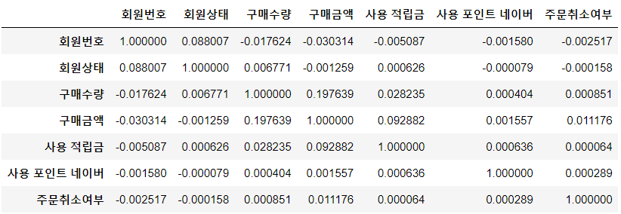
정상회원:0, 탈퇴:1,
주문취소x:0, 주문취소o: 1
Corr로 상관관계를 찍어봄. 둘은 -0.000158로 상관관계가 없음.

Slide 6
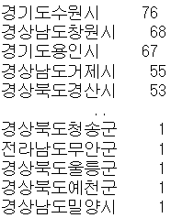
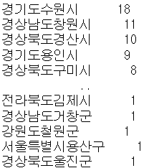
구매횟수가 1번인 지역별 이용자 수 파악
-> 수가 너무 적어서 의미가 없음
배송소요시간 2일이상이고 구매횟수가 1번인 지역별 이용자 수 파악
-> 수가 너무 적어서 의미가 없음

Slide 7
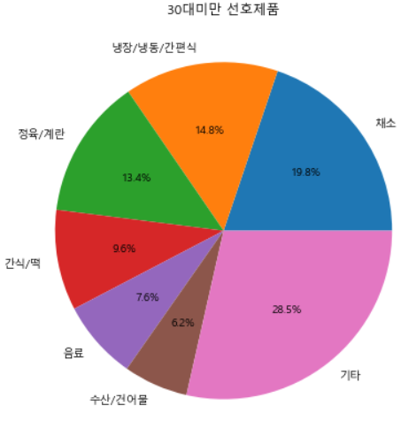
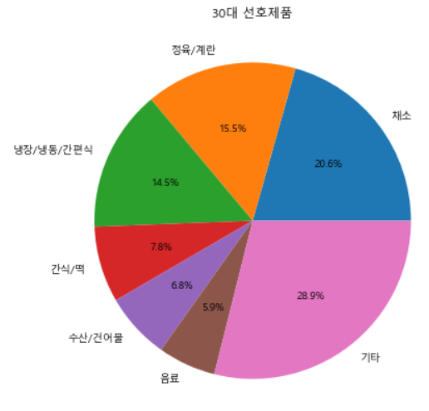
연령대별 주구매상품
연령대가 증가할수록 채소를 구매하는 비율이 증가함. (건강식)
30대미만,30대는 음료를 먹음, 그 외는 잘 안먹음
과일은 40대, 60대이상이 먹음, 나머지는 잘 안먹음

Slide 8
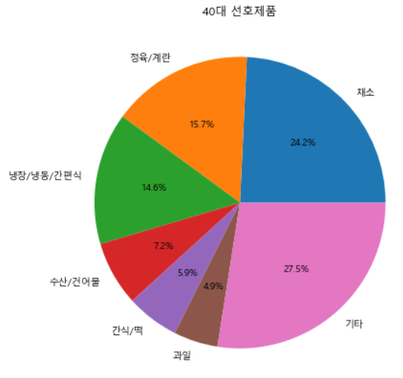
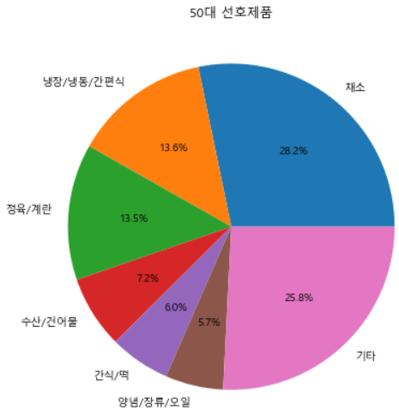
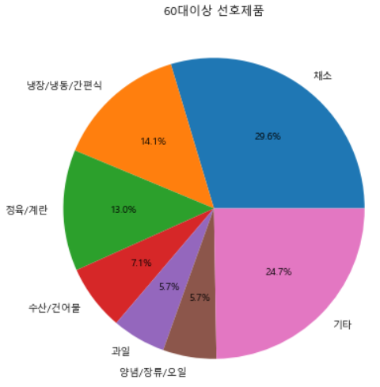
연령대별 주구매상품

Slide 9
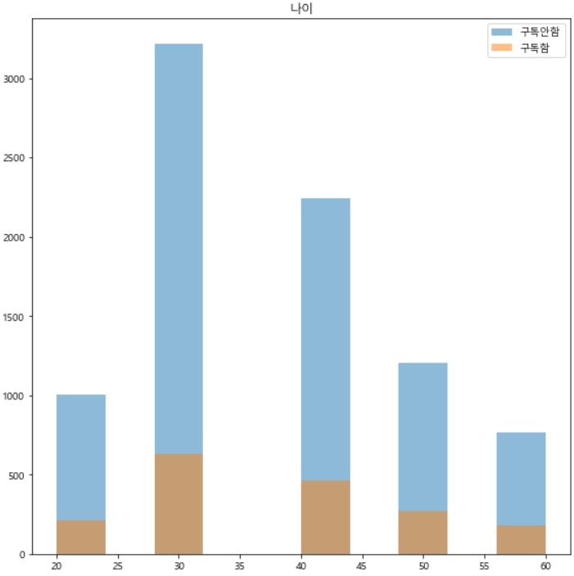
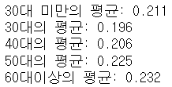
연령대별 구독여부
히스토그램
연령대별 구독한사람/구독안한사람을 계산해서 구한 값
단순 수치만 확인해 보아도 큰 차이가 없다.

